Slide 2
AI w doradztwie zawodowym
– case study innowacyjnego
wsparcia decyzji edukacyjnych
Anna Mady, Ambasadorka
Europass & Euroguidance

Slide 3
O mnie: Anna Mady
2005 – 2010: Studia Wychowania Fizycznego
2005 – 2016: Praca w sprzedaży
2016: Zmiana branży i zawodu
2017 – 2020: Ekspert HR: rekrutacja, employer branding, onboarding
Od 2020: Doradca Kariery w Career Angels
Od 2021: Gościnny Wykładowca: WUT BS, ALK, KUL
Od 2025: Doradca Kariery – freelancer
Trener – WCIES, BIGRAM (outplacement), FRSE
Ambasador Europass & Euroguidance
Konsultant Kariery w Biurze Karier Leona Koźmińskiego

Slide 4

Z jakimi pytaniami
przychodzą do Was
klienci / uczniowie?

Slide 5
Pytania klientów:
Nie wiem co chce robić w życiu?
Nie wiem w czym jestem dobry?
Jakie mam mocne strony i predyspozycje?
Nie wiem jaką szkołę wybrać / studia?
Nie wiem do czego / do jakiej pracy się nadaje?
Nie wiem…

Slide 6

Czego brakuje
Doradcy Zawodowemu?

Slide 7

CZAS

Slide 8
Proces poszukiwania pracy
Wyznacz cel → możliwie najbardziej precyzyjny i realistyczny
(czasem linia najmniejszego oporu)

Slide 9
Proces poszukiwania pracy
Wyznacz cel → możliwie najbardziej precyzyjny i realistyczny
(czasem linia najmniejszego oporu)
USP → dlaczego jesteś najlepszym kandydatem?

Slide 10
Proces poszukiwania pracy
Wyznacz cel → możliwie najbardziej precyzyjny i realistyczny
(czasem linia najmniejszego oporu)
USP → dlaczego jesteś najlepszym kandydatem?
CV → dopasowane pod cel, człowieka i ATSy

Slide 11
Proces poszukiwania pracy
Wyznacz cel → możliwie najbardziej precyzyjny i realistyczny
(czasem linia najmniejszego oporu)
USP → dlaczego jesteś najlepszym kandydatem?
CV → dopasowane pod cel, człowieka i ATSy
Kanały poszukiwania pracy → ogłoszenia o prace, sieć kontaktów, kontakt bezpośredni z pracodawcami, social media/LinkedIn, wydarzenia branżowe, targi pracy, dni otwarte w korporacjach, zakładki kariera firm…

Slide 12
Proces poszukiwania pracy
Wyznacz cel → możliwie najbardziej precyzyjny i realistyczny
(czasem linia najmniejszego oporu)
USP → dlaczego jesteś najlepszym kandydatem?
CV → dopasowane pod cel, człowieka i ATSy
Kanały poszukiwania pracy → ogłoszenia o prace, sieć kontaktów, kontakt bezpośredni z pracodawcami, social media/LinkedIn, wydarzenia branżowe, targi pracy, dni otwarte w korporacjach, zakładki kariera firm…

Slide 13

Jak możemy pomóc odkryć mocne strony
i predyspozycje zawodowe?

Slide 14
Diagnoza i weryfikacja celu z AI

Slide 15
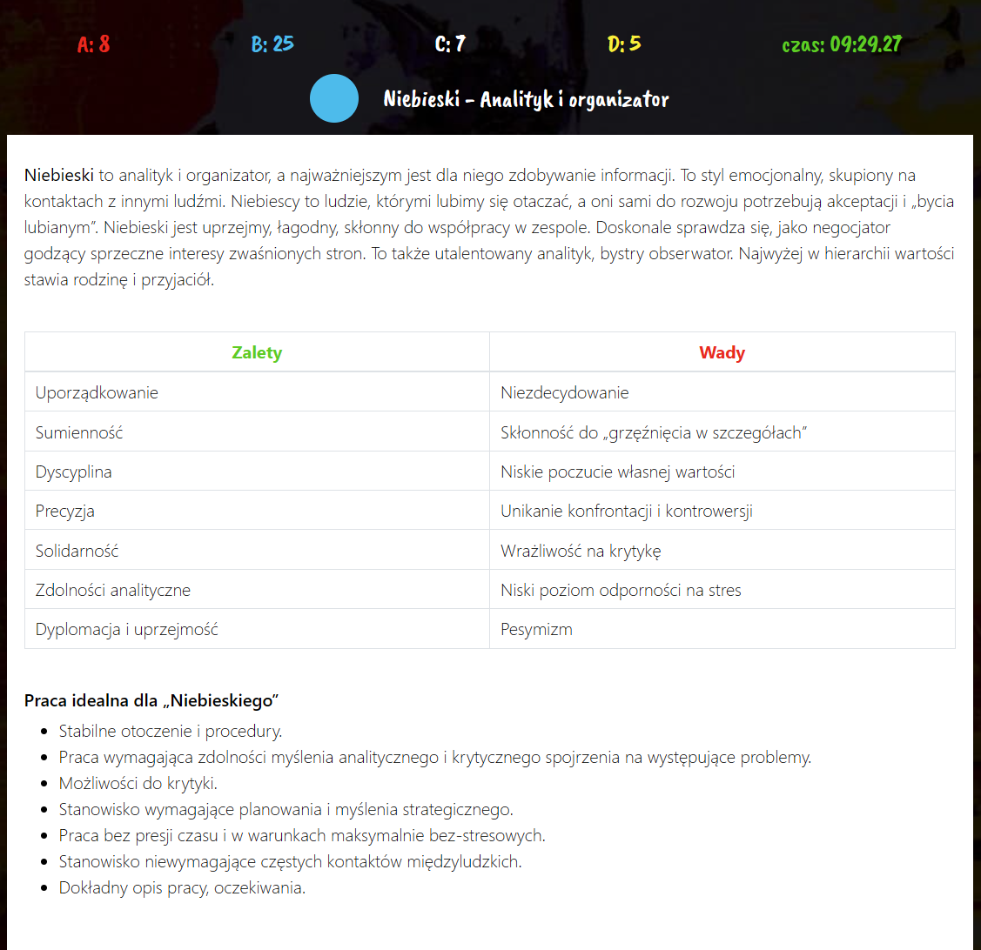
Case study:
Test Hartmana

Slide 16
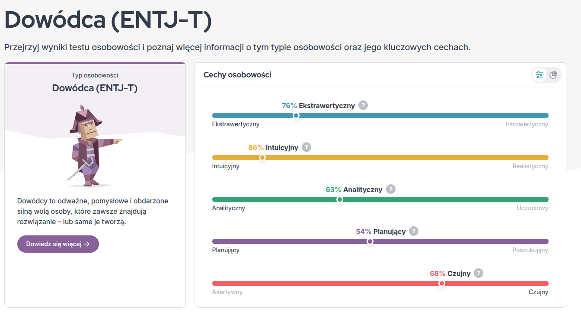
Case study: test 16 osobowości

Slide 17
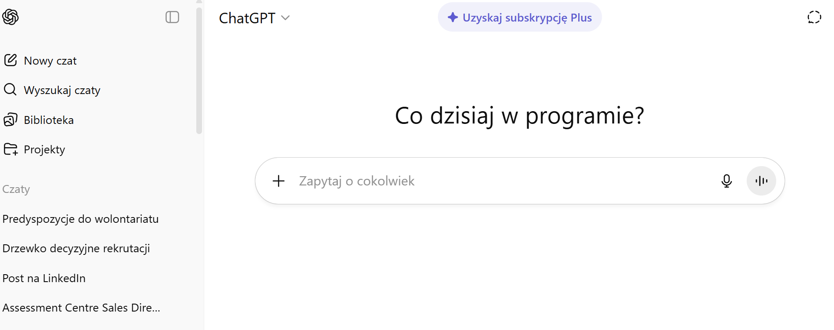
Praca z AI: Chat GPT, Copilot, Gemini

Slide 18
Praca z AI: Chat GPT, Copilot, Gemini
Struktura promptu:
Określ rolę [od teraz zachowuj się jak (…)]
Opisz problem [kończę liceum i nie wiem, co chce dalej robić...]
Zadaj pytanie [jakie kierunki studiów mogę podjąć oraz...]
Poproś o rozwiązanie [wymień kierunki studiów w lokalizacji X...]
Źródło: Dr. Maciej Chrzanowski
https://www.linkedin.com/posts/activity-7098204375055032321-uG-9?utm_source=share&utm_medium=member_desktop&rcm=ACoAACN-SdYBGEOJ2wU29IRzTC483T227wzZPXs

Slide 19
Praca z AI: Chat GPT, Copilot, Gemini
Mój prompt:
Jestem uczniem 4 klasy liceum i chce podjąć pierwszą pracę wakacyjną oraz zadecydować o wyborze kierunku studiów. Nie wiem kompletnie co mógłbym robić. Nie mam na siebie pomysłu. Wykonałam testy osobowości 16 personalities i test Hartmana. Posiadam 2 raporty, które załączam. Przeanalizuj je pod kątem moich predyspozycji i zaproponuj konkretne role pracy wakacyjnej biorąc pod uwagę testy. Wymień w puntach kierunki studiów, w których mógłbym się spełnić.
* można dodać lokalizacje, jakiś ulubiony sport, czy formę spędzania czasu wolnego, wywiad z bliskimi, wyniki Waszych ćwiczeń i refleksji…

Slide 20
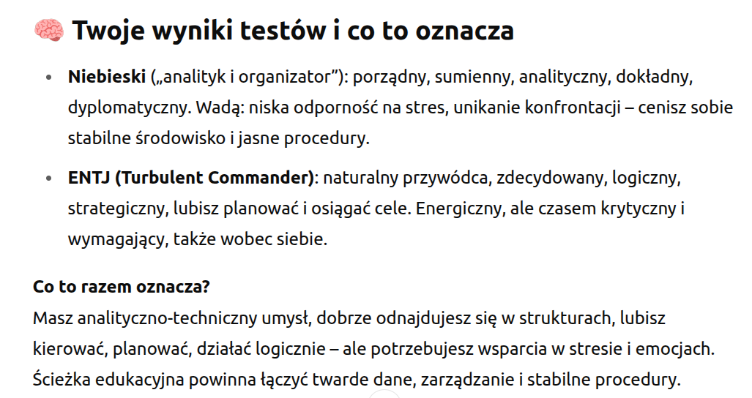
Praca z Chat GPT: odpowiedź

Slide 21
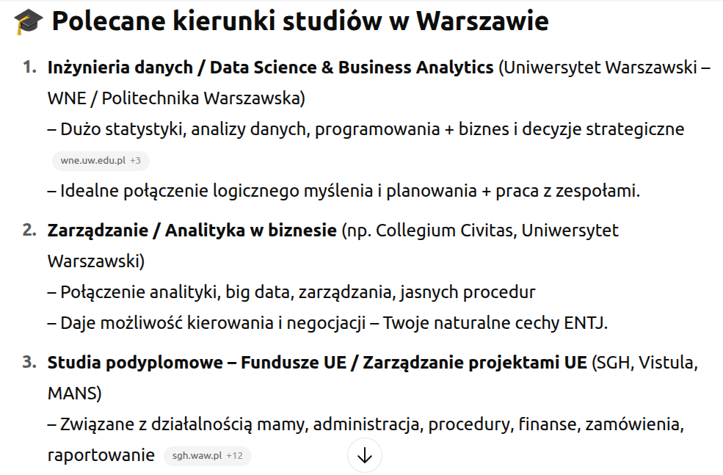
Praca z Chat GPT: odpowiedź

Slide 22
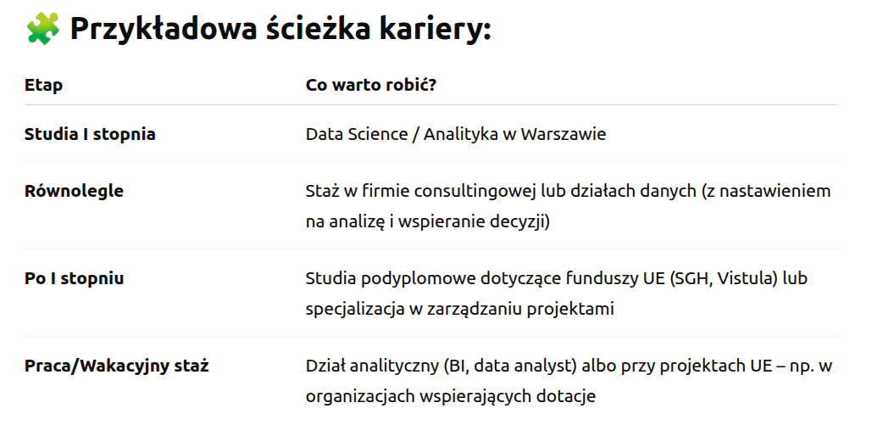
Praca z Chat GPT: odpowiedź

Slide 23
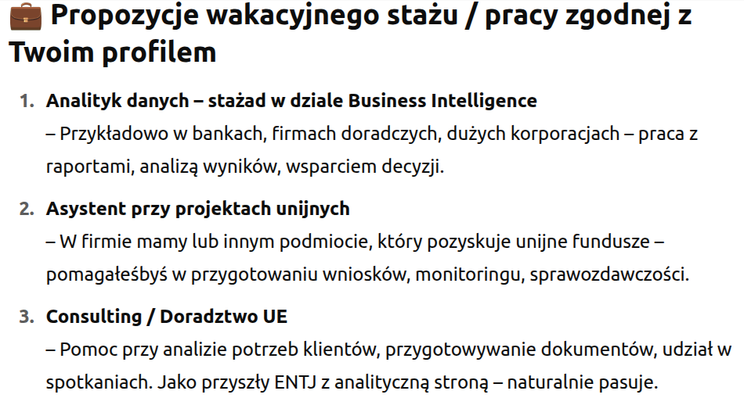
Praca z Chat GPT: odpowiedź

Slide 24
Dostosowanie CV pod ogłoszenia stażowe
Gotowy prompt:
„Tworze CV dla [stanowisko]. Przeanalizuj kilka ogłoszeń o pracę, które Ci załączę. Analizę ogłoszeń podziel na 3 obszary: 1. oczekiwania i wymagania, które się powielają w ogłoszeniach; 2. oczekiwania unikatowe; 3. wyszczególnij osobno przymiotniki, które się w ofertach powtarzają np. "samodzielny", "dyspozycyjny". Rozwiązanie przedstaw w formie myślników, jako baza do CV. Tutaj ogłoszenia: [xx]

Slide 25
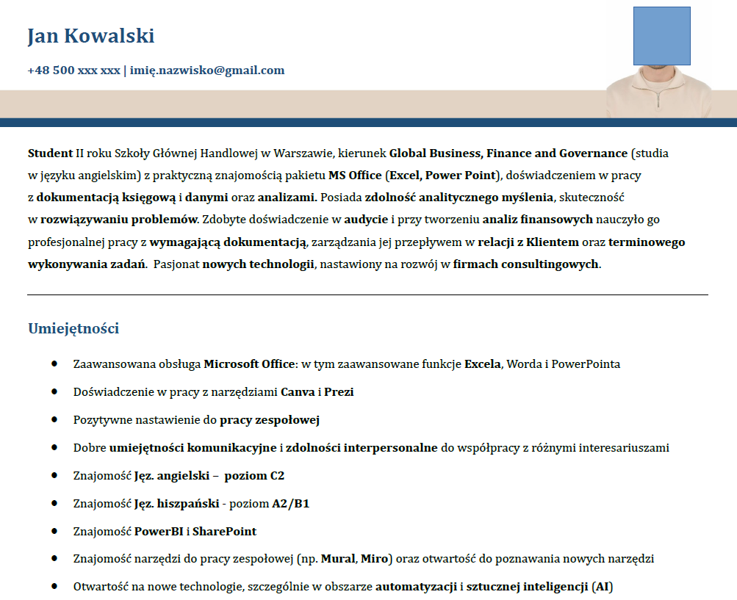
Dostosowanie CV pod ogłoszenia stażowe

Slide 26
Dostosowanie CV pod ogłoszenia stażowe

Slide 27
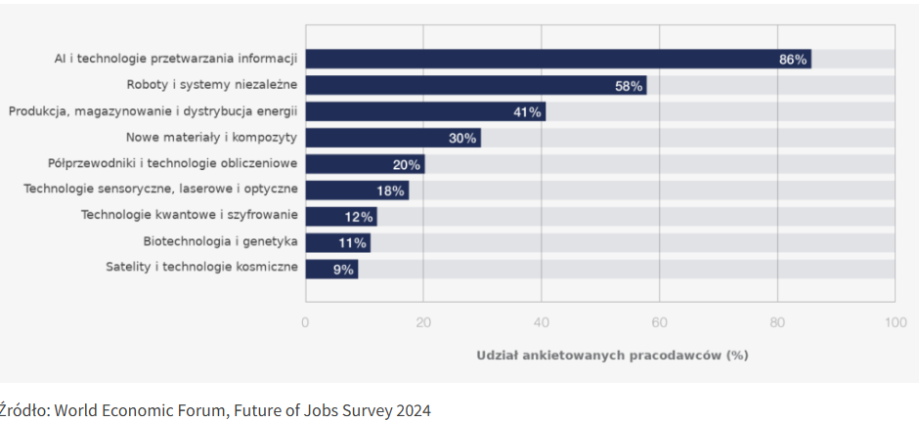
Rynek pracy 2025-2030
Trendy technologiczne
Źródło: World Economic Forum, Future of Jobs Survey 2025

Slide 28
Podsumowanie
To nie jest recepta na życie, ale inspiracja
Do dalszej weryfikacji celu kariery
Do weryfikacji kierunków studiów/potencjalnych ról z bliskimi /networkingiem: „jak wygląda ich klasyczny dzień w pracy”, „co lubią w swojej pracy”, „czego nie lubią”
Do analizy ścieżek karier osób na LinkedIn

Slide 29

Q&A
Anna Mady
Ania.M.Mady@gmail.com

Slide 30
Dziękuję
Za uwagę

